Slide 1

INCONTINENCE URINAIRE - SANTÉ SEXUELLE ET VOS PATIENTS
Le rôle et l’opportunité du pharmacien
Congrès FPQ – 19 mars 2026 Martin Payer, Bpharm, ÉAD

Slide 2


Bio - Martin Payer
Gradué Ulaval 2010
Pharmacien propriétaire chez AccèsPharma à Hull
Éducateur agréé en diabète
Chargé d’enseignement clinique Faculté de médecine UMcGill
Professeur auxiliaire Faculté de pharmacie UOttawa
Conférencier très actif
Participe activement au soin et la prise en charge de la clientèle de sa région
Promouvoir le rôle élargi du pharmacien dans ses pharmacies

Slide 3


Déclaration conflit d’intérêt
Pharmacien propriétaire affilié à AccèsPharma (Hull + Hull est)
Conférencier : Abbott, Dexcom, NovoNordisk, montmed, Sanofi, Roche, Norwell
Membre comité consultatif: Abbott, Dexcom, Jamp, Accessa
Je reçois des honoraires pour cette présentation (Emmedical)
J’ai eu le contrôle total sur le contenu de cette présentation

Slide 4

Objectifs
À la fin de cette présentation vous serez en mesure de :
Démystifier et normaliser l’incontinence urinaire et ses liens sur la santé sexuelle
Outiller les pharmaciens pour mieux dépister, expliquer et relier les causes de l’incontinence
Positionner le pharmacien comme acteur clé dans l’orientation vers des solutions non invasives et accessibles

Slide 5
Kahoot #1

Slide 6



Introduction - Briser le
tabou
Un sujet qui touche tout le monde, mais dont presque personne ne parle.
L’incontinence urinaire et les troubles sexuelles sont profondément liés, autant sur le plan physique, neurologique, émotionnel que relationnel.
Derrière une fuite, il y a souvent beaucoup plus que de l’urine : une perte de confiance, une gêne constante, une diminution de l’activité physique et très souvent une atteinte à la vie sexuelle.

Slide 7


Chez les femmes
Plus de 19 millions de femmes en Amérique du Nord vivent avec une fo d’incontinence.
  47-53% des femmes adultes aux ÉUs¹
54% des femmes souffrant d’incontinence non diagnostiquée rapportent une perte de confiance en soi.
45% rapportent une perte d’intimité avec leur partenaire.
  25% rapportent des écoulements urinaires durant les rapports sexuels²
Jusqu’à 50% des femmes vivant avec de l’incontinence rapportent une diminution du désir sexuel.
En moyenne, les femmes attendent 6,5 ans avant d’oser demander de l’aide après l’apparition des premiers symptômes.

Slide 8


Chez les hommes
Le silence est encore plus marqué
25% des hommes vivront une forme d’incontinence urinaire au cours de leur vie
Environ 11% des hommes à travers le monde souffrent actuellement d’incontinence
Pourtant, 78% des hommes ne connaissent pas les solutions non invasives disponibles
Les troubles urinaires sont très souvent associés à des troubles de l’érection, de l’endurance sexuelle ou de la satisfaction sexuelle, surtout après 50 ans ou après une chirurgie de la prostate

Slide 9


Résultat...
Des femmes qui évitent les relations sexuelles par peur des fuites, des hommes qui perdent confiance en leur corps, des couples qui s’éloignent sans toujours comprendre pourquoi.
Ce qui est frappant, ce n’est pas seulement la fréquence du problème, c’est le tabou.
La majorité des gens attendent que quelqu’un leur donne la permission
d’en parler, et très souvent, ce quelqu’un-là, c’est nous, les pharmaciens.

Slide 10

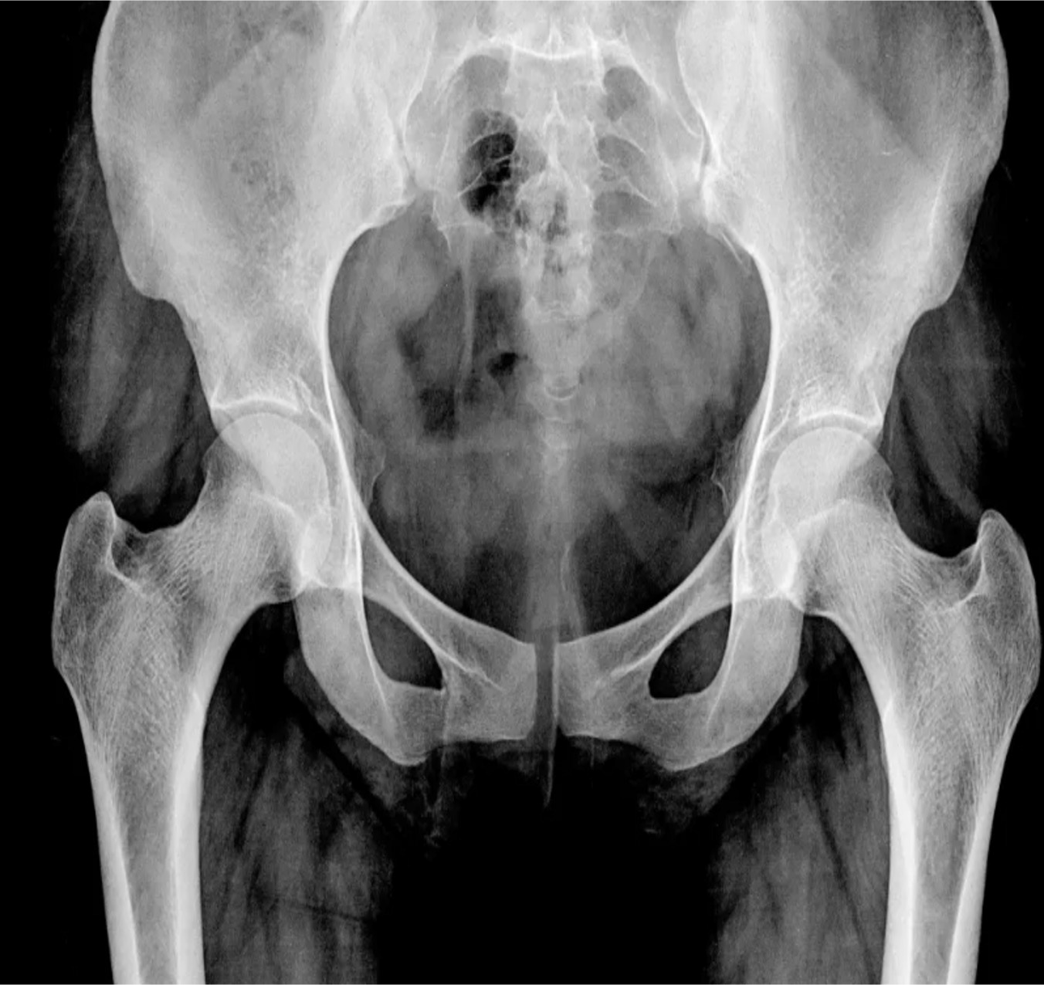
LE PLANCHER PELVIEN… LA BASE
C’est un ensemble de muscles et de ligaments qui ferment le bassin.
Trois rôles clés : le contrôle urinaire et fécal, le soutien des organes et la fonction sexuelle.
Avec le temps, ces muscles s’affaiblissent :
  grossesse et accouchements
  ménopause et chute des œstrogènes
  chirurgies pelviennes ou prostatiques
  vieillissement naturel
  Sédentarité
  Surpoids
  Constipation chronique
  Toux chronique
  Certains médicaments comme les agonistes du GLP-1***

Slide 11



Incontinence:
Comprendre pour mieux agir
Pas une maladie unique mais un symptôme
Marché ÉUs de produits d’incontinence en vente libre atteint
2.97 milliards de dollars (USD) en 2024 et devrait atteindre 6.1 milliards (USD) d’ici 2032³.
  Environ 400 millions (USD) au Canada
Vous connaissez les produits…

Slide 12
Kahoot #2

Slide 13

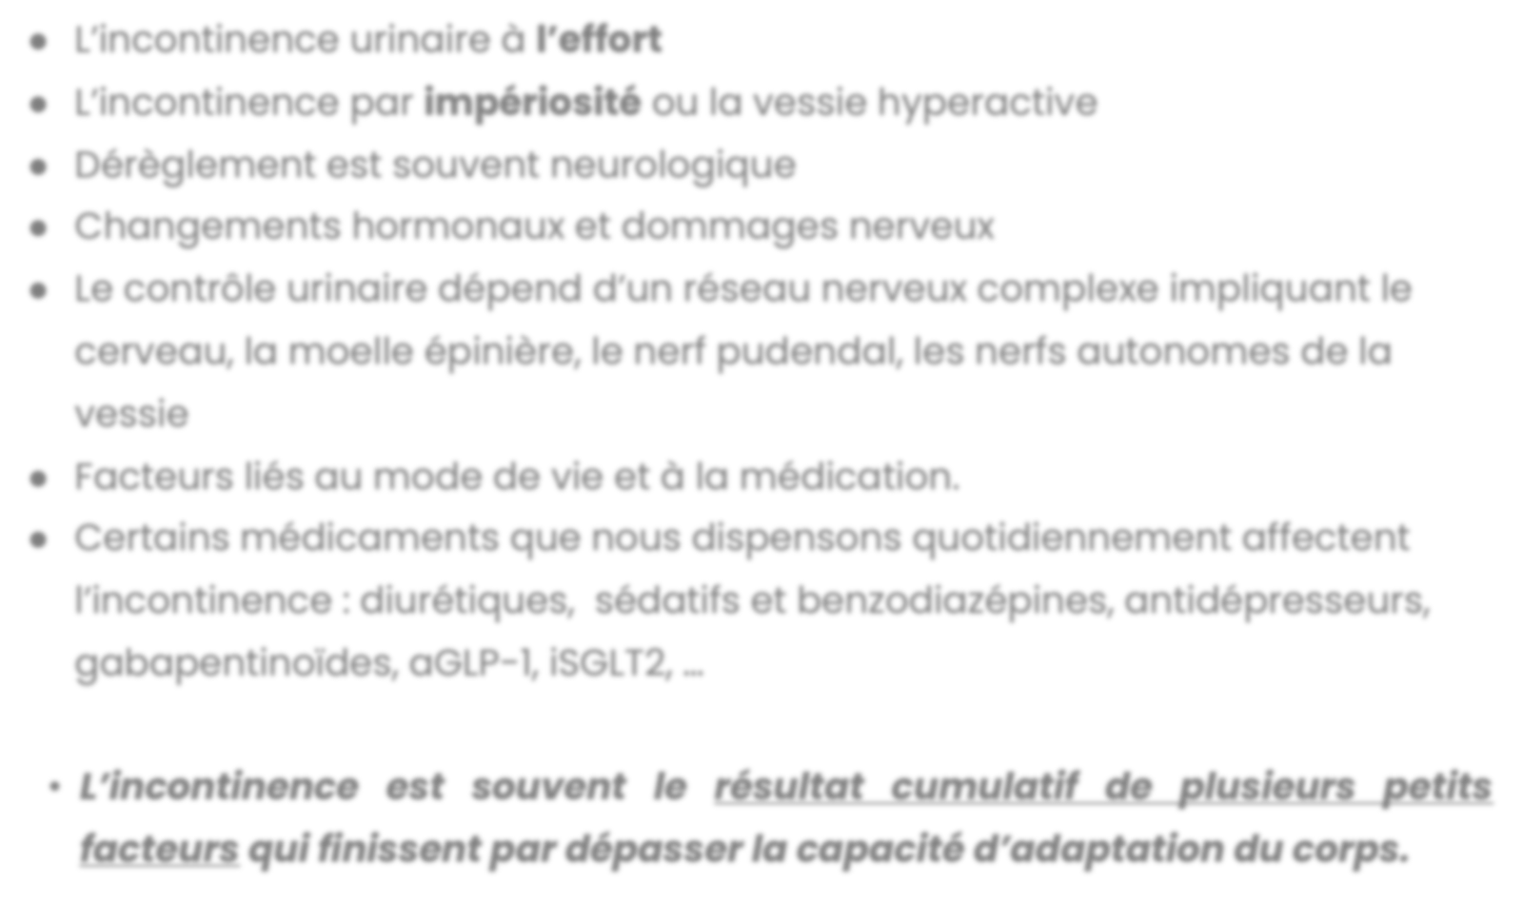
Formes:
L’incontinence urinaire à l’effort
L’incontinence par impériosité ou la vessie hyperactive
Dérèglement est souvent neurologique
Changements hormonaux et dommages nerveux
Le contrôle urinaire dépend d’un réseau nerveux complexe impliquant le
cerveau, la moelle épinière, le nerf pudendal, les nerfs autonomes de la vessie
Facteurs liés au mode de vie et à la médication.
Certains médicaments que nous dispensons quotidiennement affectent l’incontinence : diurétiques, sédatifs et benzodiazépines, antidépresseurs,
gabapentinoïdes, aGLP-1, iSGLT2, …
  L’incontinence est souvent le résultat cumulatif de plusieurs petits facteurs qui finissent par dépasser la capacité d’adaptation du corps.

Slide 14


MÉDICATION ET PLANCHER PELVIEN
ISRS/IRSN
  La sérotonine a un effet inhibiteur sur certains réflexes moteurs; elle diminue la contraction réflexe du sphincter urétral lors d’un effort.
    Résultat clinique: diminution du réflexe de fermeture, perte de tonus fonctionnel, fuites à l’effort, surtout chez les femmes
Antidépresseurs tricycliques
  Effet anticholinergique important, relaxation des muscles lisses, dont le sphincter, sédation, moins de recrutement musculaire volontaire.
    Résultat: tonus réduit, coordination diminuée, plancher pelvien affaibli dans le temps.

Slide 15
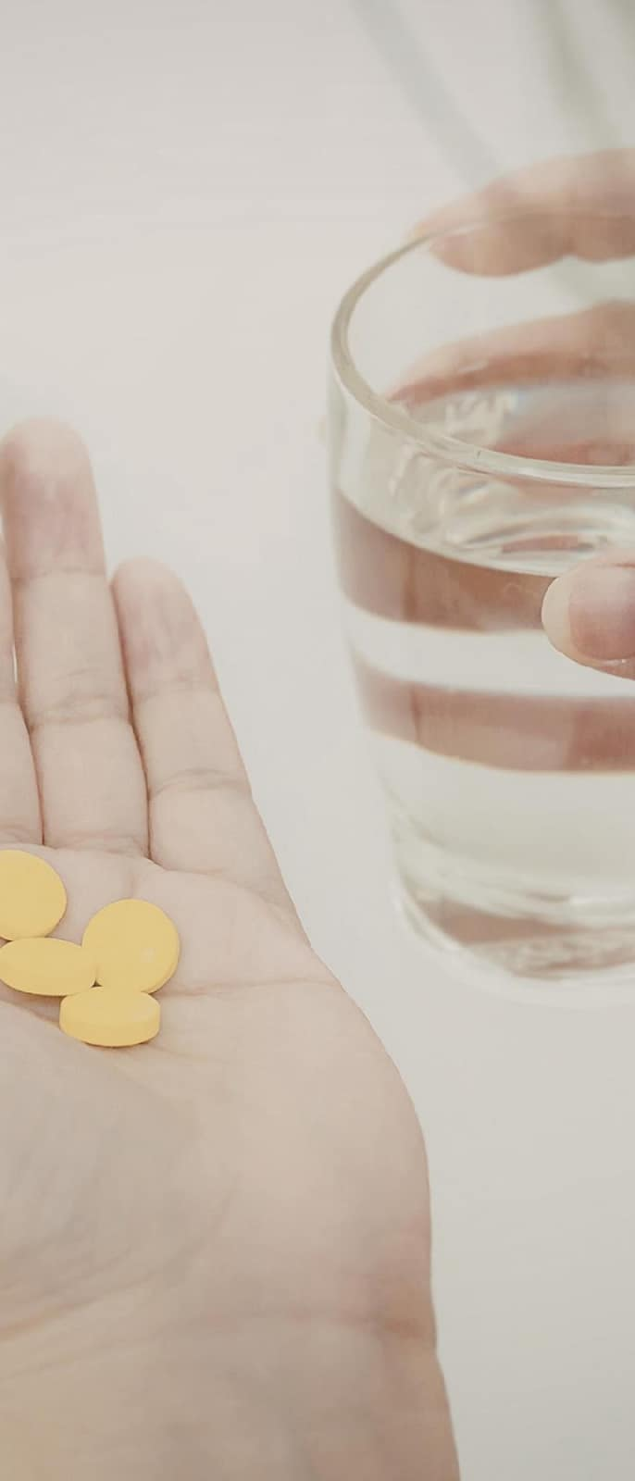


MÉDICATION ET PLANCHER PELVIEN
Gabapentinoïdes
  Diminuent l’excitabilité neuronale ayant un effet myorelaxant
  Ralentissent la conduction nerveuse périphérique
  Problème est neuromusculaire
Benzodiazépines et myorelaxants
  Diminuent le tonus musculaire global
  Ralentissent le système nerveux central et altèrent la coordination, contraction, relâchement

Slide 16


MÉDICATION ET
PLANCHER PELVIEN
Antihypertenseurs (IECA, BCC, diurétiques)
  Diurétiques augmentent le volume urinaire augmentent l’impériosité même avec un bon plancher pelvien les symptômes peuvent paraître pires
  Toux chronique = pressions répétées = fuites à l’effort aggravées
  Hypotonie musculaire lisse
Opioïdes
  Constipation chronique augmente la pression intra-abdominale un des pires ennemis du plancher pelvien à long terme

Slide 17
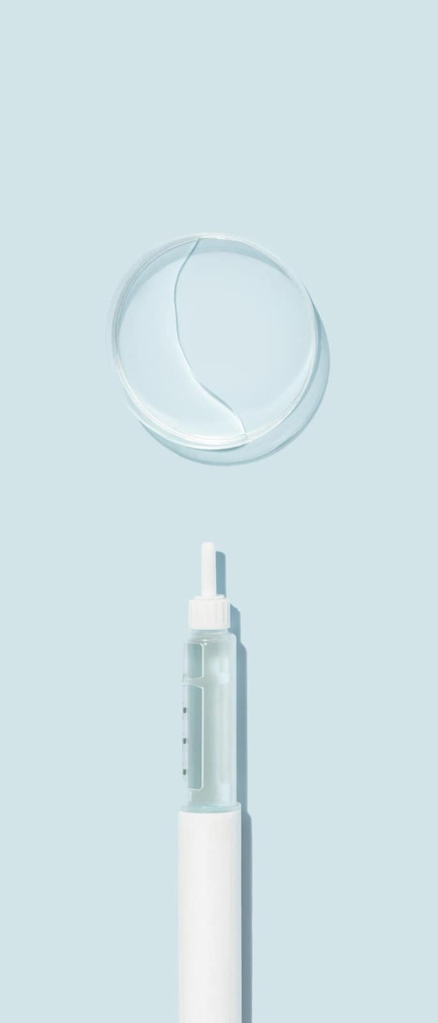

aGLP-1/GIP
Sémaglutide, tirzépatide
Perte de poids rapide, diminution de l’appétit, diminution des apports protéiques, fonte musculaire, sarcopénie
Conséquences directes : diminution du soutien des organes pelviens, perte de tonus, modification de la dynamique abdomino-pelvienne.
Résultat clinique : des patients, surtout des femmes, développent des fuites urinaires pour la première fois sous GLP-1.
  Aucune donnée dans la littérature***
La perte de poids sans renforcement musculaire, c’est une victoire métabolique, mais parfois une défaite fonctionnelle.

Slide 18
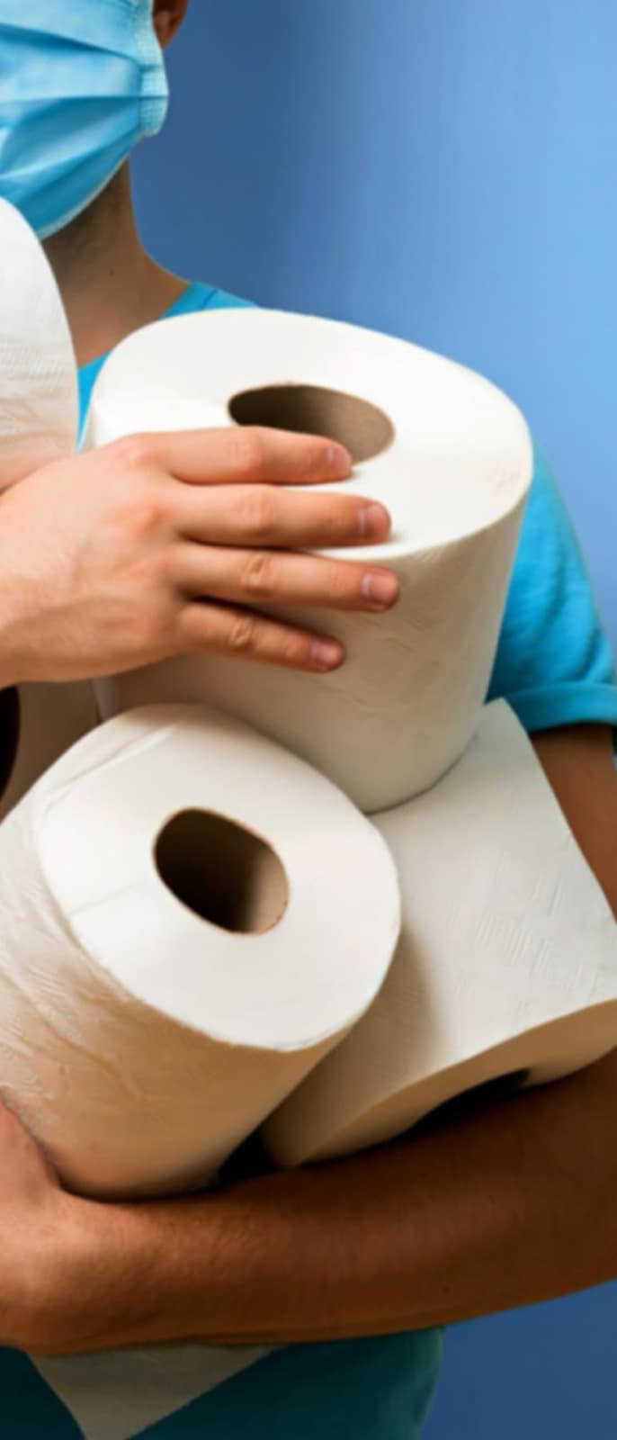

Les Solutions sur le marché
Les approches conservatrices (habitudes de vie)
Exercices de Kegel
Les options pharmacologiques
Options chirurgicales

Slide 19
Kahoot #3

Slide 20
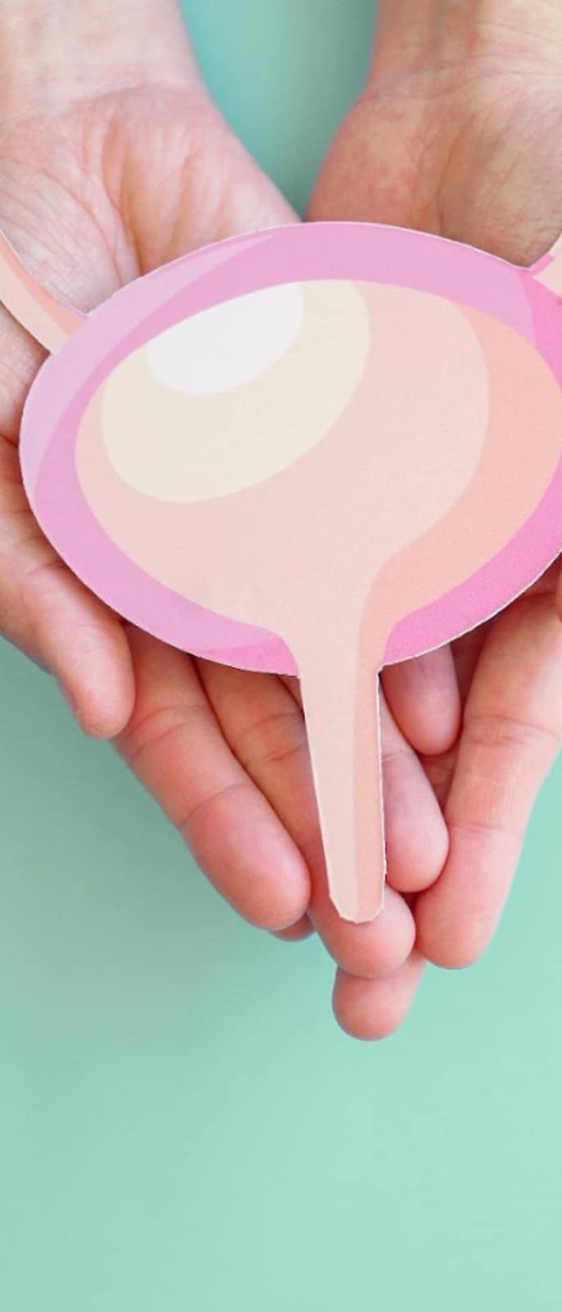
Les approches conservatrices (habitudes de vie)
Devraient toujours être abordées en premier parce qu’elles peuvent déjà diminuer beaucoup les symptômes et parce qu’elles améliorent aussi l’efficacité de tout le reste.
Réduire les irritants vésicaux
  Cafféine
  Alcool
Diminuer ou cesser le tabac
Optimiser le poids
Traiter la constipation
Instaurer des mictions planifiées quand il y a une vessie hyperactive.

Slide 21

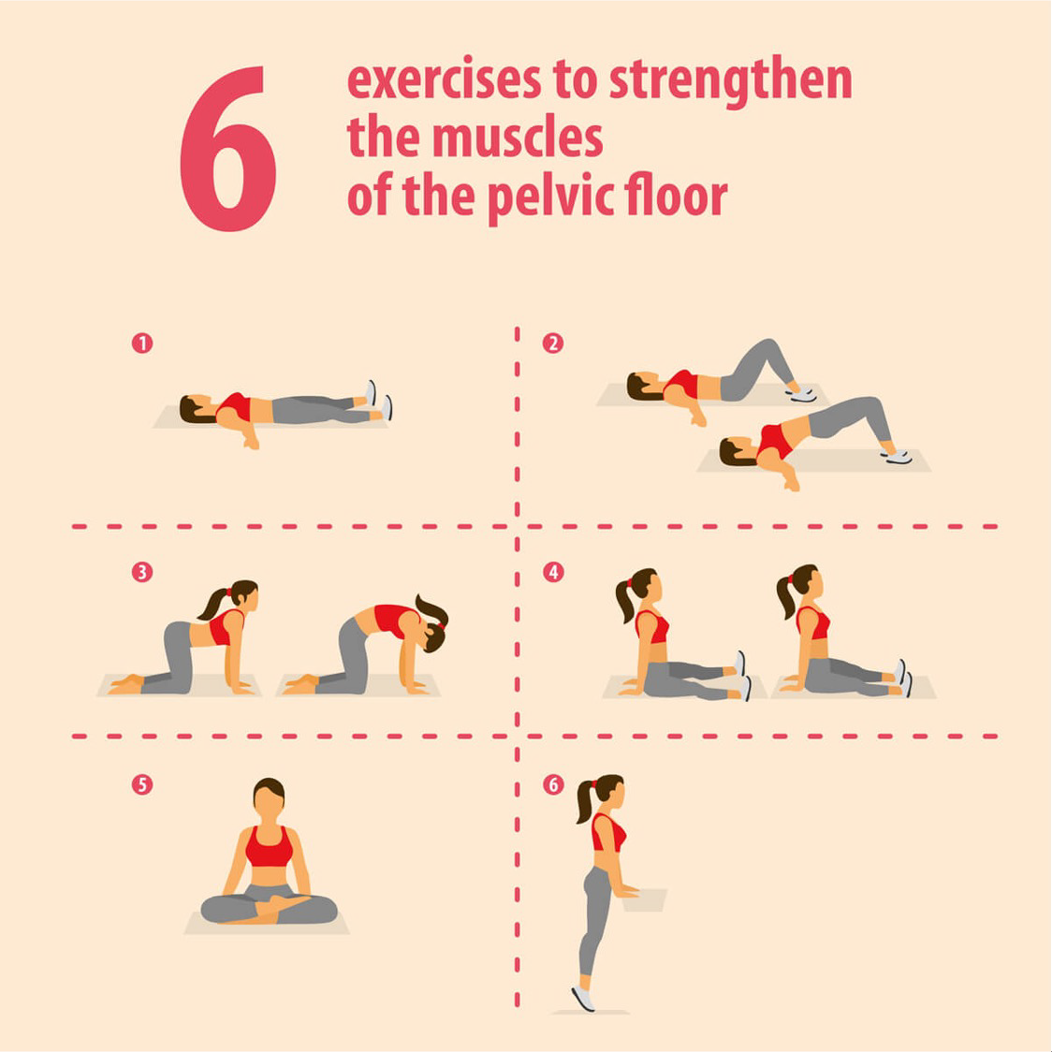
Exercices de Kegel
Les exercices de Kegel, ça demande une GRANDE discipline
importante et ce n’est pas si simple techniquement.
Sans supervision clinique, près de 30 % des gens ne contractent pas les bons muscles
La majorité abandonne en raison de la difficulté lié et l’incertitude des bonnes contractions.
Si bien fait (femmes)⁴:
  Diminue perte de 54-75%
  Incontinence à l’effort: curable à 58.8% après 12 mois

Slide 22
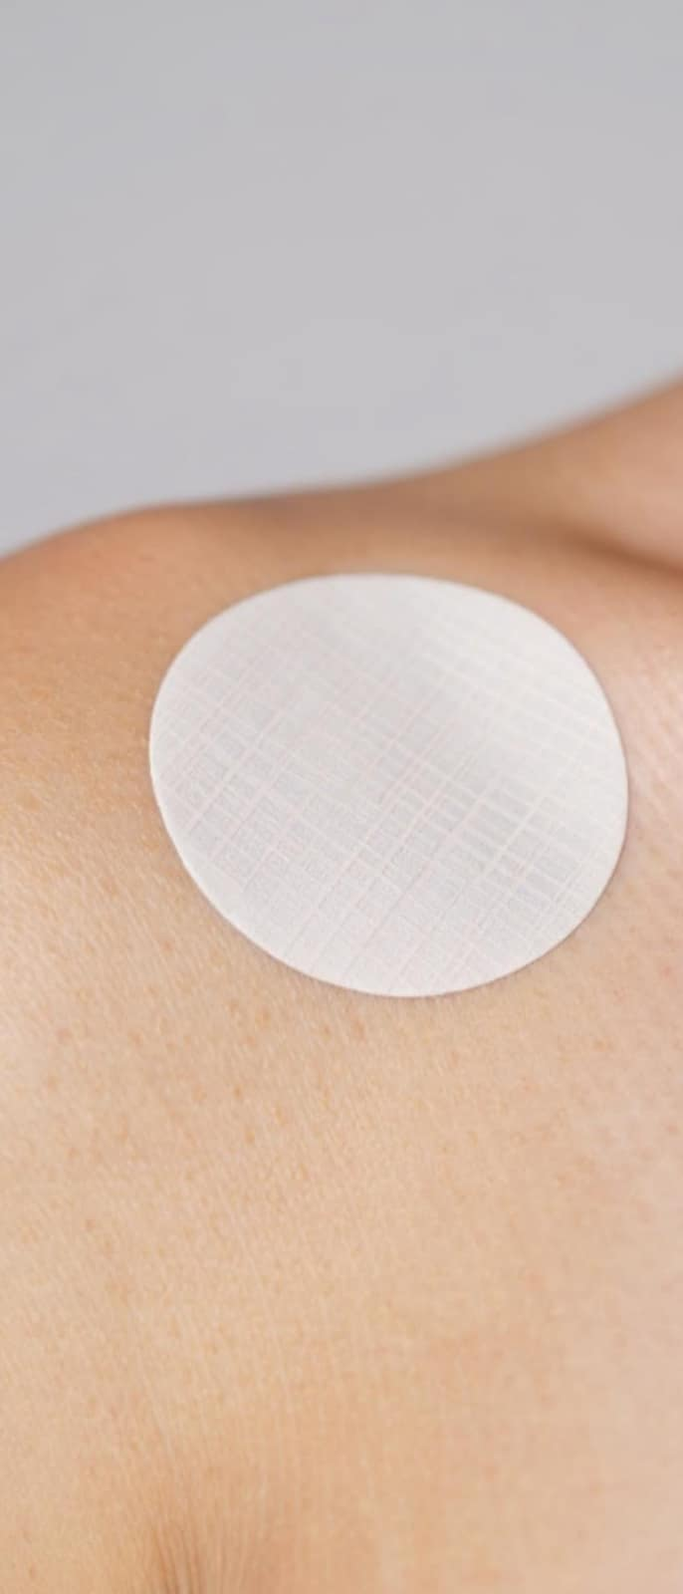

Les options pharmacologiques
Surtout quand on parle d’incontinence par impériosité et de vessie hyperactive.
Antimuscariniques vessie):
  Oxybutynine
  Toltérodine
  Solifenacine
(effet direct antogoniste récepteur M₃
Oxybutynine en timbre transdermique
Effets secondaires :
  Xérostomie
  Constipation
  Confusion/étourdissements
  Prolongation QT
Attention 3A4…

Slide 23


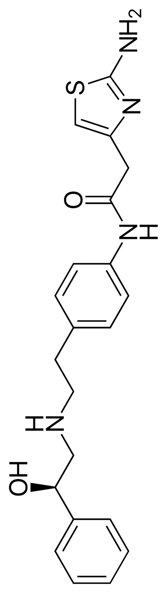
Les options pharmacologiques
Agonistes bêta-3 :
  mirabégron
Effets secondaires communs:
  Augmentation pression artérielle
  Céphalées
  Angioœdème
  Infections urinaires
Onabotulinumtoxin A…. Ça demeure une option

Slide 24


Options chirurgicales
Surtout quand il s’agit d’incontinence d’effort et d’un problème pl mécanique.
La bandelette sous urétrale de type TVT ou TOT est une option reconnue avec un taux de succès rapporté autour de 85 à 90 %
Risques comme la douleur chronique et la rétention.
Options comme le laser ou la radiofréquence:
  Interventions plus invasives
  $$$
  Pas première ligne

Slide 25



Résumé options standards
Des approches conservatrices qui demandent de l’accompagnement et de l’observance.
Des médicaments utiles surtout pour la vessie hyperactive mais limités par les effets secondaires (surtout en gériatrie).
Des options chirurgicales efficaces dans certains contextes, mais avec des risques et une acceptabilité variable.
Entre la discipline des Kegel, les effets secondaires des anticholinergiques et le saut vers la chirurgie, il y a un grand espace où les patients cherchent une solution non invasive, concrète, accessible et réaliste au quotidien.

Slide 26







Slide 27
Kahoot #4

Slide 28
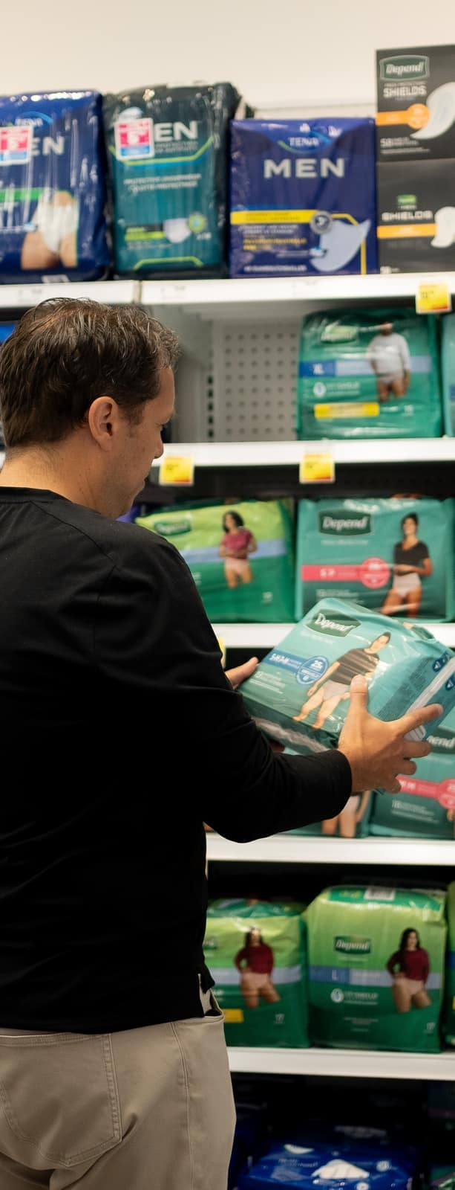

Solution en pharmacie
Une chaise de traitement médicale, non invasive, qui aide à renforcer les muscles du plancher pelvien.
Elle envoie des ondes électromagnétiques de haute intensité qui font travailler les muscles du plancher pelvien en profondeur.
Le but est de tonifier le plancher pelvien, pour mieux contrôler la vessie et améliorer certains symptômes liés à l’incontinence, et parfois la santé sexuelle.
Confortable, sans douleur, sans toucher et sans aiguilles
  Cure complète comprend 6 séances (1x/semaine)
  Chaque séance dure 28 minutes et il n’y a pas de convalescence.
Des séances d’entretien sont nécessaires une à deux fois par année par la suite.

Slide 29
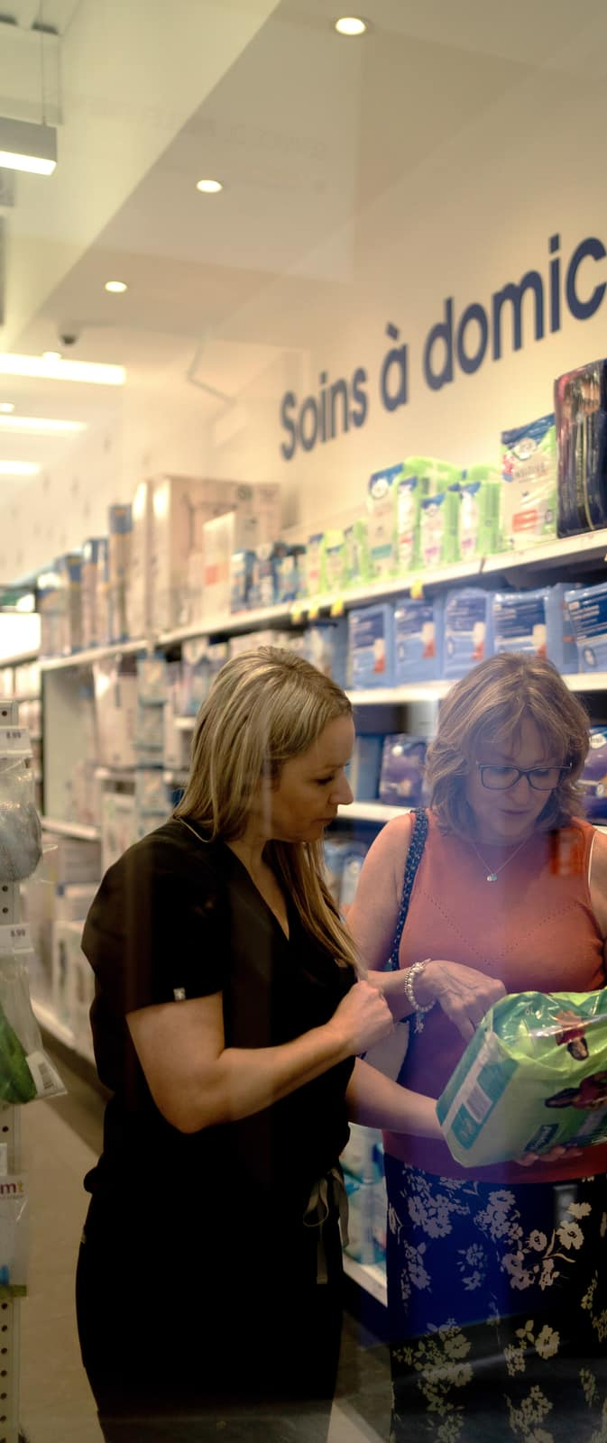
Solution en pharmacie
28 minutes = + de 11 200 contractions
Effets musculaires :
  Hypertrophie - augmentation de la taille des fibres musculaires
  Hyperplasie - augmentation du nombre de fibres musculaires, renforcement du tonus de base, fibres lentes, amélioration de la réponse rapide, fibres rapides.
Action neurologique :
  Plancher pelvien est lié au cerveau par le nerf pudendal et les circuits vésico-sphinctériens.

Slide 30

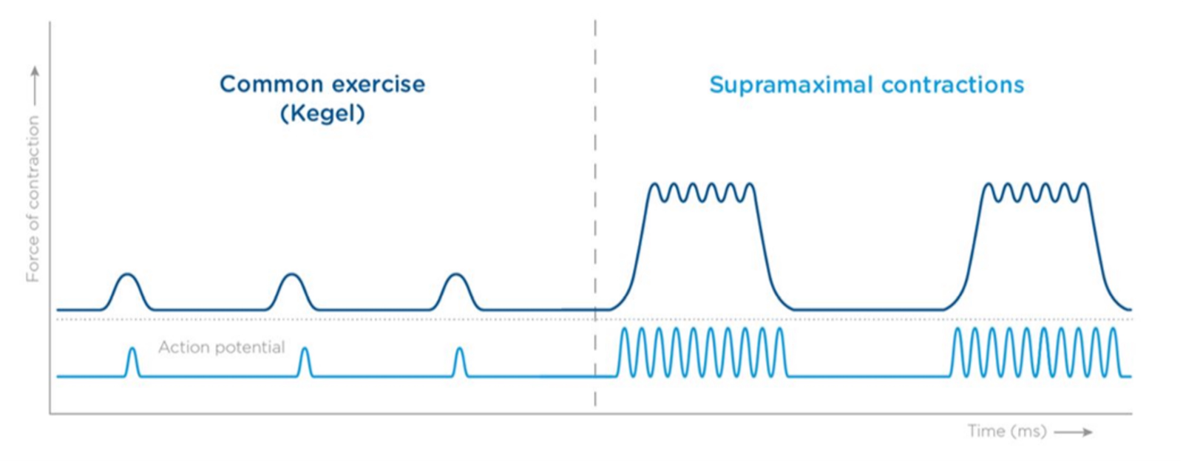
Mécanisme d’action
Effets secondaires:
Douleurs/spasmes musculaires temporaire
Augmentation temporaire circulation locale
Augmentation sensation durant relation sexuelle
Rougeur locale

Slide 31

Impact sur la santé sexuelle de la femme
Augmentation du débit sanguin pelvien
Meilleure oxygénation des tissus
Meilleure trophicité
Activation indirecte des glandes responsables de la lubrification

Slide 32

Impact sur la santé sexuelle de l’homme
Meilleure contraction des muscles bulbospongieux et ischiocaverneux
Amélioration du retour veineux, maintien de la pression intracaverneuse
Érections plus soutenues
Meilleure endurance
Sensations accrues

Slide 33
HIFEM vs KEGEL
L’HIFEM est prouvé aussi efficace que les exercices Kegel
Étude randomisée double insu¹⁰:
  48 femmes
  HIFEM ou Kegel pendant 6 semaines
  Amélioration symptômes IU et indice de qualité de vie
Étude pilote 2026 simple insu¹¹
  40 femmes
  Kegel ou Kegel+HIFEM
  Le groupe à deux thérapies semblent diminué les fuites
Bref, les deux traitements devraient être considérés comme traitement de première ligne

Slide 34


LE RÔLE DU PHARMACIEN
83 % des Québécois passent à la pharmacie au moins une fois par mois
94% des Canadiens font confiance au pharmacien pour la prise en charge d’affection mineures
97% des Québécois ont une opinion positive ou très positive de leur pharmacien⁵
Notre rôle est d’écouter, de dépister, d’interroger avec bienveillance, de relier les symptômes, d’adapter la médication, de proposer des solutions concrètes.
Quand on pose la question correctement dans un cadre sécurisant, les gens se livrent.
Ils attendent juste qu’on leur donne la permission d’en parler. Ils vous connaissent, ils vous aiment, ils vous font confiance!!!!

Slide 35


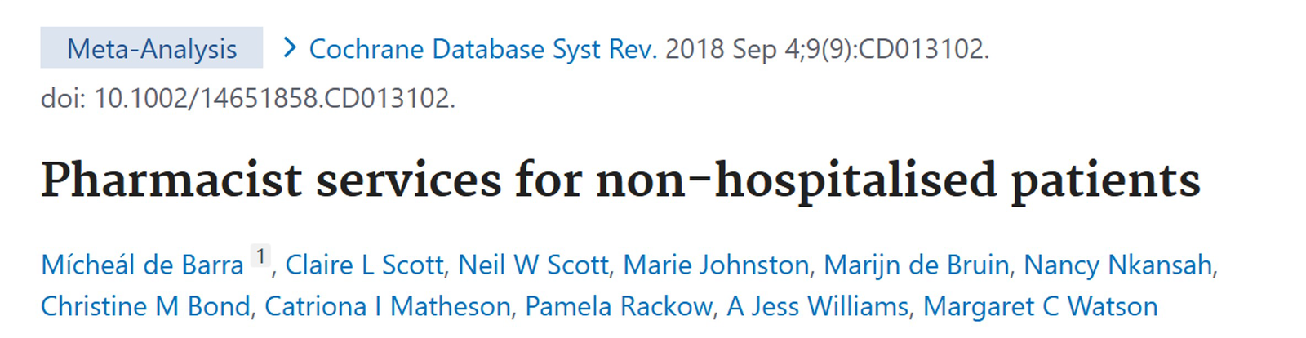

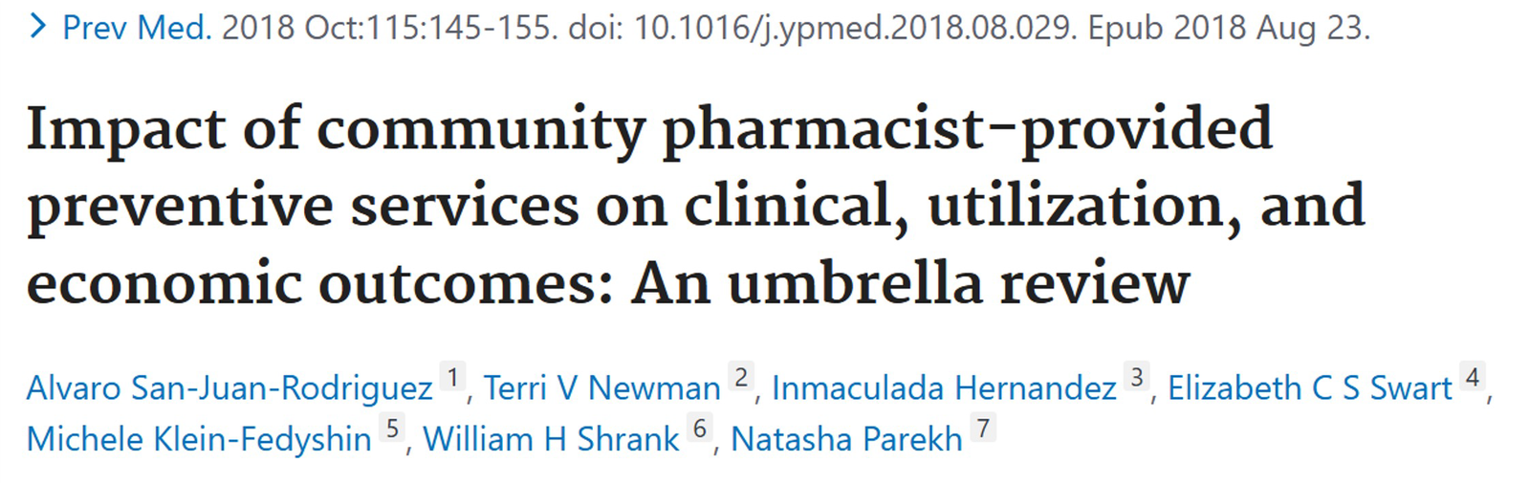

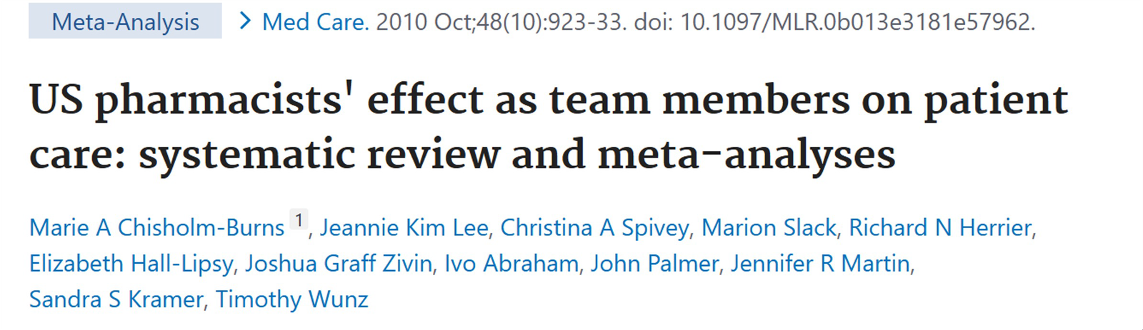
LE RÔLE DU PHARMACIEN
Quelques études d’interventions du pharmacien auprès des patients
Aucune étude concernant l’implication du pharmacien dans le soin de l’incontinence urinaire… un challenge??? =)

Slide 36

CONCLUSION
BRISER LE TABOU VRAIMENT?
L’incontinence et la santé sexuelle ne sont pas mortelles. Ce ne sont pas des conséquences normales du vieillissement.
Ce sont des problématiques traitables, améliorables, réversibles dans bien des cas.
Mais pour ça, il faut en parler, poser les bonnes questions, créer un espace sans jugement. Quand on ose ouvrir la porte, les patients entrent.
Et souvent, ils nous disent qu’ils auraient aimé qu’on leur en parle plus tôt.

Slide 37
Kahoot #5

Slide 38

RÉFÉRENCES
Andersson KE et al. Cochrane Database Syst Rev. 2012
Khullar V et al. European Urology. 2013
Cui Y et al. Medicine. 2018
Nitti VW et al. J Urology. 2013
uropean Association of Urology Guidelines – Overactive Bladder
Prevalence and Trends in Urinary Incontinence Among Women in the United States, 2005-2018., American Journal of Obstetrics and Gynecology. 2021. Abufaraj M, Xu T, Cao C, et al.
Urine Leakage During Sexual Activity Among Ethnically Diverse, Community-Dwelling Middle-Aged and Older women., American Journal of Obstetrics and Gynecology. 2017. Munaganuru N, Van Den Eeden SK, Creasman J, et al.
GlobalNewsWire, North America Adult Incontinence Products Market Set to Surpass US$ 6,077.5 Million By 2032 ,AstuteAnalytica India Pvt. Ltd.
Urinary Incontinence in Women: A Review., The Journal of the American Medical Association. 2017. Lukacz ES, Santiago-Lastra Y, Albo ME,
Brubaker L.
BTL Emsella
Berenholz J., MD1, Sims T., MD2, Botros G., MD2 1. The Laser Vaginal Rejuvenation Institute Of Michigan Farmington Hills, MI, USA 2. The Medical Laser and Aesthetics Group, Wirral, United Kingdom
Evans KL, Berenholz J, Samuels JB, Pezzella A, DeLucia CA. Prospective Multi-Center Study on Long-term Effectiveness of HIFEM procedure for Treatment for Urinary Incontinence and Female Sexual Dysfunction. J Womens Health Care. 2023;12(2):1-6. doi:10.35248/2167-
0420.23.12.625
Manish Gopal, M.D., MSCE, HIFEM PROCEDURE FOR TREATMENT OF PERSISTENT URINARY INCONTINENCE POST PELVIC ORGAN PROLAPSE AND ANTI-INCONTINENCE SURGERY, Journal of Women’s Health Care: November 28, 2023, DOI: 10.35248/2167-0420.23.12.701
Javier Azparren, Judson Brandeis, HIFEM PROCEDURE ENHANCES THE QUALITY OF LIFE IN ELDERLY MEN WITH POST-PROSTATECTOMY
INCONTINENCE: A PILOT STUDY, Journal of Surgical Urology: January 5, 2024, DOI: 10.35248/2168-9857.24.13.340
Pelvic Floor Muscle Training Versus Functional Magnetic Stimulation for Stress Urinary Incontinence in Women: A Randomized Controlled Trial. Journal of Clinical Medicine. 2023. Dudonienė V, Kirklytė I, Žlibinaitė L, Jerez-Roig J, Rutkauskaitė R.
Effects of High-Intensity Focused Electromagnetic Therapy (HIFEM) With Pelvic Floor Muscle Training in Mothers Living With Incontinence: A Pilot for a Randomized Controlled Trial. Women's Health Issues : Official Publication of the Jacobs Institute of Women's Health. 2026. Chan
WS, Chow WT, Poon YT, et al

Slide 39
Merci !
Pharmacie.mpayer@accespharma.ca
Questions?

